Slide 1
DIPLOMADO EN INTRODUCCIÓN A LA CIENCIA DE DATOS
Sesión 5
Luis Alejandro Torres Niño

Slide 2
SECUENCIAS

Slide 3
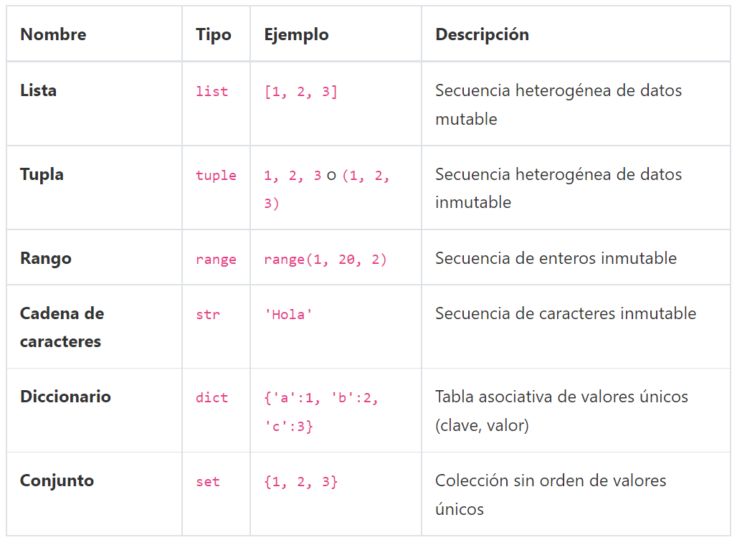
Secuencias
CONTENEDORES DE DATOS
El uso de corchetes, [], paréntesis, () o llaves, {}, es lo que distingue entre sí la naturaleza de algunos de los contenedores (colecciones de datos).
Las secuencias son contenedores donde los elementos se almacenan siguiendo un orden.
Listas
Tuplas
Rangos
Cadena de caracteres

Slide 4
Secuencias
LISTAS
Definición de una variable lista llamada lista_enteros:
una secuencia de literales enteros
separados por comas
delimitados por corchetes
lista_enteros = [10, 5, 1, 130, -2]
print(f'El tipo de {lista_enteros} es {type(lista_enteros)}.’)
Print(type(lista_enteros))

Slide 5
Secuencias
LISTAS
Indexación
Para acceder a un miembro individual de la lista:
Se utiliza un índice, siempre de tipo entero, que indica la posición del dato miembro dentro de la colección.
El índice se pone entre corchetes [], que actúan como un operador de indexación.
Al primer elemento de la secuencia le corresponde siempre el valor 0
lista_enteros = [10, 5, 1, 130, -2]
x = lista_enteros[0]
y = lista_enteros[1]
z = lista_enteros[4]
print(x, y, z)

Slide 6
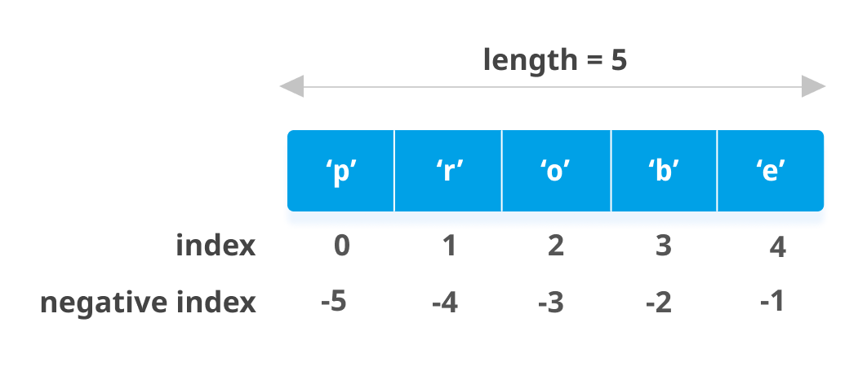
Secuencias
LISTAS
A diferencia de otros lenguajes, Python permite que el índice pueda especificarse también desde la derecha, utilizando enteros negativos: el índice -1 hace referencia al último elemento de la lista (o al primero desde la derecha).
Si se intenta acceder a un elemento no existente dentro de la secuencia, se produce un error en tiempo de ejecución:
lista_enteros[5]
IndexError: list index out of range
Ejercicio:
Capture este Error

Slide 7
Secuencias
LISTAS
Mutabilidad
Una lista es, además, una secuencia mutable. Esto quiere decir que se pueden:
modificar los elementos de la lista
borrar determinados elementos
añadir elementos nuevos
etc.
lista = [0, 1, 2, 3]
print(f'Lista {lista} antes de modificarla y su identidad: {id(lista)}.')
lista[0] = lista[1] + lista[2] # Modificamos el elemento [0]
print(f'Lista {lista} después de modificarla y su identidad: {id(lista)}.')
Lista Vacía
lista = []
lista = list()

Slide 8
Secuencias
TUPLAS
Las tuplas, tipo tuple, representan, al igual que las listas, una secuencia de valores en Python.
A diferencia de las listas, las tuplas son inmutables: una vez creadas no pueden modificarse.
Una tupla se crea asignando un conjunto de valores a una variable. Los valores están separados entre sí por una coma y opcionalmente pueden estar rodeados de paréntesis.
datos_asig = 'Fundamentos de Programación', 40, 1, 2
print(datos_asig)
otra_tupla = (1, 2, 3) # Uso de paréntesis opcional
print(otra_tupla)

Slide 9
Secuencias
TUPLAS
Tuplas de un solo elemento
un_elemento = (10,)
otro_elemento = 'Hola',
una_tupla = 'Hola',
una_cadena = 'Hola'
print(f'{una_tupla} es una tupla, {type(una_tupla)}, mientras que {una_cadena} es una cadena {type(una_cadena)}')
Tuplas vacías
tupla_vacia = ()
otra_tupla_vacia = tuple()

Slide 10
Secuencias
TUPLAS
Indexación
x = 3, 7, 9, 10
print(x[0])
print(x[1])
print(x[2])
Inmutabilidad
Dado su carácter inmutable, lo que no se puede es modificar los valores ni el tamaño de la tupla una vez creada.
x = 3, 7, 9, 10
print(x[0])
print(x[1])
print(x[2])
x[1] = 10
x[1] = 10
TypeError: 'tuple' object does not support item assignment

Slide 11
Secuencias
TUPLAS
Desempaquetado
Los elementos de una tupla se pueden asignar a tantas variables como elementos haya en la misma en un proceso llamado desempaquetado (unpacking)
datos_ciudad = ('Bogota', 'Cundicamarca', 'Colombia')
ciudad, departamento, pais = datos_ciudad
print(f'Ciudad: {ciudad}\nDepartamento: {departamento}\nPaís: {pais}')
Intercambio de los valores de dos variables
x = 2
y = 3
x, y = y, x
print('x = ', x, '\ny = ', y)

Slide 12
Secuencias
TUPLAS
Desempaquetado
Demasiados valores a desempaquetar
x, y = 1, 2, 3
ValueError: too many values to unpack (expected 2)
Pocos valores a desempaquetar
x, y = 1,
ValueError: not enough values to unpack (expected 2, got 1)

Slide 13
Secuencias
RANGOS
Un rango es una secuencia inmutable de enteros que, como veremos, se usa habitualmente con bucles
range(stop)
range(start, stop)
range(start, stop, step)
r = range(1, 10, 2)
print(r.start, r.stop, r.step)

Slide 14
Secuencias
RANGOS
Listas y tuplas a partir de rangos
Tanto las listas como las tuplas tienen constructores, list() y tuple()
# Enteros del 0 al 9
lista = list(range(10))
print("Lista construida con range(10):\n {}".format(lista))
# Enteros del 5 al 20
tupla = tuple(range(5, 15))
print("Tupla construida con range(5, 15):\n {}".format(tupla))
# Pares del 4 al 20
lista = list(range(4, 21, 2))
print("Lista construida con range(4, 21, 2):\n {}".format(lista))
# Secuencia del 3 al -12 en pasos de -3
tupla = tuple(range(3, -13, -3))
print("Tupla construida con range(3, -13, -3):\n {}".format(tupla))

Slide 15
Secuencias
Ejercicios
Escribir un programa que almacene las asignaturas de un curso (por ejemplo Matemáticas, Física, Química, Historia y Lengua) en una lista y la muestre por pantalla el mensaje Yo estudio <asignatura>, donde <asignatura> es cada una de las asignaturas de la lista.
Escribir un programa que almacene en una lista los números del 1 al 10 y los muestre por pantalla en orden inverso separados por comas.
Escribir un programa que pida al usuario una palabra y muestre por pantalla el número de veces que contiene cada vocal.
Escribir un programa que almacene los vectores (1,2,3) y (-1,0,2) en dos listas y muestre por pantalla su producto escalar.

Slide 16
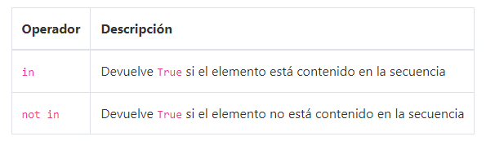
Secuencias
OPERACIONES COMUNES DE LAS SECUENCIAS
El operador de pertenencia in
Frutas = ['Mazanas','Peras','Uvas']
if 'Peras' in Frutas:
print('Si hay peras')

Slide 17
Secuencias
OPERACIONES COMUNES DE LAS SECUENCIAS
Concatenación
Frutas = ['Mazanas','Peras','Uvas']
Frutas1 = ['Piñas', 'Limones']
Lista = Frutas + Frutas1
print(Lista)
El operador * concatena consigo mismo una secuencia un determinado número n de veces.
num = 10
tupla = (0,)*num
print(f"Una tupla de {num} elementos inicializada a 0:\n {tupla}")

Slide 18
Secuencias
OPERACIONES COMUNES DE LAS SECUENCIAS
Concatenación
Para concatenar listas y tuplas se puede usar el operador sobrecargado +=
tupla = 1, 2
tupla += 3, 4
print(f'Nueva tupla {tupla}')
IMPORTANTE:
Los operadores +, += y * no están permitidos en los tipos range

Slide 19
Secuencias
OPERACIONES COMUNES DE LAS SECUENCIAS
Obteniendo información de la secuencia
Longitud de la secuencia len()
Frutas = ['Mazanas','Peras','Uvas']
Frutas1 = ['Piñas', 'Limones']
Lista = Frutas + Frutas1
longitud_lista = len(Lista)
print(Lista)
print(longitud_lista)

Slide 20
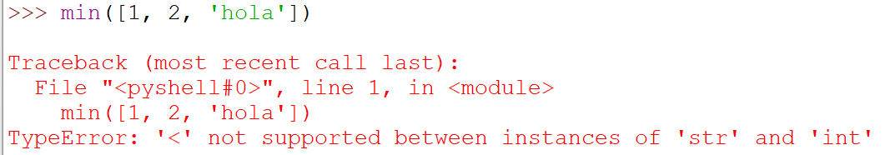
Secuencias
OPERACIONES COMUNES DE LAS SECUENCIAS
Obteniendo información de la secuencia
Los valores extremos: min() y max()
lista = [1, 2, 3, 4, 5]
rango = range(10)
tupla = ('Hola', 'Adiós', 'Buenos días')
print(f"El valor mínimo de {lista} es {min(lista)}")
print(f"El valor máximo de {rango} es {max(rango)}")
print(f"El valor máximo de {tupla} es {max(tupla)}")

Slide 21
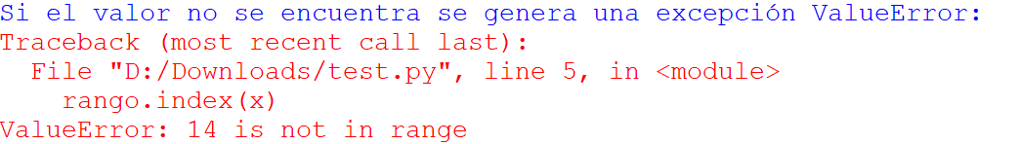
Secuencias
OPERACIONES COMUNES DE LAS SECUENCIAS
Obteniendo información de la secuencia
Posición de un elemento y número de ocurrencias
secuencia.index(x) retorna la posición de la primera ocurrencia del valor x en la secuencia.
lista = [2, 4, 6, 8, 10]
rango = range(12, 0, -2)
x = 6
print(f'El valor {x} ocupa la posición {lista.index(x)} en la lista {lista}')
print(f'El valor {x} ocupa la posición {rango.index(x)} en el rango {rango}')
x = 14
print("Si el valor no se encuentra se genera una excepción ValueError:")
rango.index(x)

Slide 22
Secuencias
OPERACIONES COMUNES DE LAS SECUENCIAS
Obteniendo información de la secuencia
Posición de un elemento y número de ocurrencias
Las secuencias también disponen del método secuencia.count(x) para determinar cuantas veces aparece el valor x en la secuencia.
tupla = 1, 1, 2, 3, 1
x = 1
print(f'El valor {x} aparece {tupla.count(x)} veces en la tupla {tupla}')

Slide 23
Secuencias
OPERACIONES COMUNES DE LAS SECUENCIAS
Cortes - SLICES
Los cortes o slices son subsecuencias extraídas de otra secuencia.
El operador de corte [i:j] selecciona de la secuencia original aquella fomada por los valores situados en las posiciones i, i+1, ..., j-1.
lista = [1, 3, 5, 7, 2, 4, 6]
sublista = lista[1:5]
print(sublista)

Slide 24
Secuencias
OPERACIONES COMUNES DE LAS SECUENCIAS
Ordenación
Función nativa sorted()
lista1 = sorted((1, 3, 5, 7, 9, 2, 4, 6, 8))
print(lista1)
lista2 = sorted(range(10), reverse=True)
print(lista2)

Slide 25

Secuencias
OPERACIONES COMUNES DE LAS SECUENCIAS
Operaciones para secuencias mutables
El operador de asignación =
lista = [1, 2, 3, 4, 5]
lista[0] = 100
print(lista)
tupla = (1, 2, 3, 4, 5)
tupla[0] = 100
print(tupla)
tupla[0] = 100
TypeError: 'tuple' object does not support item assignment

Slide 26
Secuencias
OPERACIONES COMUNES DE LAS SECUENCIAS
Operaciones para secuencias mutables
El operador del
x = 3
del(x)
print(x)
lista = ["lista", "palabras", "sueltas", "representadas", "por", "cadenas"]
indice = 1
print('De la lista:\n', lista)
del lista[indice]
print(f'se borra el elemento {indice}, obteniendo la nueva lista\n {lista}')
# Ahora se elimina la lista de memoria
del lista
print('Si intentamos acceder a la lista tras eliminarla se genera una excepción NameError.')
print(lista)

Slide 27
Secuencias
OPERACIONES COMUNES DE LAS SECUENCIAS
Operaciones para secuencias mutables
El operador del - slices
lista = [0, 1, 2, 3, 4, 5, 6, 7, 8, 9]
del lista[1:-1] # Elimina desde el índice 1 hasta el -1 menos 1, es decir, hasta el -2
print(lista)

Slide 28
Secuencias
OPERACIONES COMUNES DE LAS SECUENCIAS
Operaciones para secuencias mutables
Los métodos .pop(), .remove() y .clear()
.pop() y .pop(i) reducen el tamaño de la secuencia en uno:
.pop() elimina el último elemento: equivale a pasar el argumento -1
.pop(i) elimina el elemento de índice i
Este método devuelve el elemento eliminado. Si se usa un índice que no es válido se genera una excepción IndexError.
.remove(x) permite borrar la primera aparición del elemento x.
Debe usarse con prudencia: si se intenta eliminar un valor que no existe en la lista, se genera una excepción ValueError.
.clear() borra todo el contenido de la lista, creando una lista vacía, [].

Slide 29
Secuencias
OPERACIONES COMUNES DE LAS SECUENCIAS
Operaciones para secuencias mutables
Los métodos .pop(), .remove() y .clear()
lista = [0, 1, 2, 3, 4, 5, 5, 6, 7, 8, 9]
valor = lista.pop()
print(f'Con pop() hemos eliminado el último elemento, de valor {valor}.')
valor = lista.pop(2)
print(f'Usando pop(2) hemos eliminado el tercer elemento, de valor {valor}.')
lista.remove(5)
print('Con remove(5) eliminamos el primer elemento coincidente con 5. La lista es ahora\n', lista)
lista.clear()
print('Con clear() la lista se vacía:\n', lista)

Slide 30
Secuencias
OPERACIONES COMUNES DE LAS SECUENCIAS
Añadiendo elementos
Añadir al final de la secuencia un elemento
El método .append() añade un único elemento al final de la . Dicho elemento podría ser cualquier otro objeto de Python, incluso otra lista.
a = [] # ¡Lista vacía!
a.append(1)
a.append(2)
a.append(3)
print('La lista, inicialmente vacía, tras añadir sucesivamente los elementos 1, 2 y 3 es:\n', a)
a.append([1, 2, 3])
print('Ahora hemos añadido un cuarto elemento, ¡que es una lista!:\n', a)

Slide 31
Secuencias
OPERACIONES COMUNES DE LAS SECUENCIAS
Añadiendo elementos
Insertando elementos en una posición arbitraria
Se hace uso del método .insert() que posee dos parámetros, la posición (un entero) y el elemento único a insertar (si el elemento es a su vez una lista, se inserta como una sub-lista).
a = [1, 2, 3, 4]
a.insert(1,25)
a.insert(10,100)
a.insert(-10,-100)
print(a)

Slide 32
Secuencias
OPERACIONES COMUNES DE LAS SECUENCIAS
Copia de Listas
lista1 = [1,2,3]
lista2 = lista1
print(lista1)
lista2[0] = 8
print(lista1)
print(lista2)
lista1 = [1,2,3]
lista2 = lista1[:len(lista1)]
print(lista1)
lista2[0] = 8
print(lista1)
print(lista2)

Slide 33
Secuencias
OPERACIONES COMUNES DE LAS SECUENCIAS
Copia de Listas
Método copy() de las listas
lista1 = [1,2,3]
lista2 = lista1.copy()
print(lista1)
lista2[0] = 8
print(lista1)
print(lista2)

Slide 34
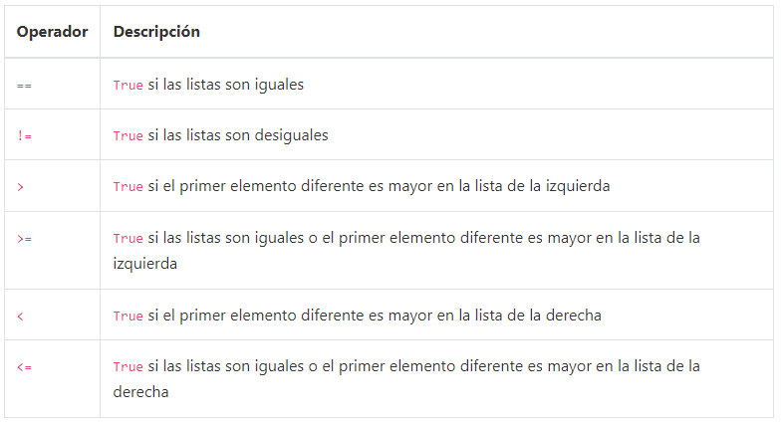
Secuencias
OPERACIONES COMUNES DE LAS SECUENCIAS
Operadores de comparación con secuencias

Slide 35
Secuencias
OPERACIONES COMUNES DE LAS SECUENCIAS
Operadores de comparación con secuencias
Estos operadores comparan de izquierda a derecha elemento a elemento en posiciones correlativas.
lista1 = [1, 2, 3, 4, 5]
lista2 = [1, 2, 3, 4, 5]
if lista1 == lista2:
print(f'{lista1} es igual a {lista2}')
tupla1 = (1, 2, 3, 4, 5)
tupla2 = (1, 1, 30, 30, 50)
if tupla1 > tupla2:
print(f'{tupla1} es mayor que {tupla2}')

Slide 36
Secuencias
EJERCICIOS
Escribir un programa que pregunte al usuario los números ganadores de la lotería primitiva, los almacene en una lista y los muestre por pantalla ordenados de menor a mayor.
Escribir un programa que almacene las asignaturas de un curso (por ejemplo Matemáticas, Física, Química, Historia y Lengua) en una lista, pregunte al usuario la nota que ha sacado en cada asignatura y elimine de la lista las asignaturas aprobadas. Al final el programa debe mostrar por pantalla las asignaturas que el usuario tiene que repetir.
Escribir un programa que almacene en una lista los siguientes precios, 50, 75, 46, 22, 80, 65, 8, y muestre por pantalla el menor y el mayor de los precios.

Slide 37
Secuencias
EJERCICIOS
subjects = ["Matemáticas", "Física", "Química", "Historia", "Lengua"]
passed = []
for subject in subjects:
score = float(input("¿Qué nota has sacado en " + subject + "?"))
if score >= 5:
passed.append(subject)
for subject in passed:
subjects.remove(subject)
print("Tienes que repetir " + str(subjects))
subjects = ["Matemáticas", "Física", "Química", "Historia", "Lengua"]
for i in range(len(subjects)-1, -1, -1):
score = float(input("¿Qué nota has sacado en " + subjects[i] + "?"))
if score >= 5:
subjects.pop(i)
print("Tienes que repetir " + str(subjects))

Slide 38
Secuencias
EJERCICIOS
Escribir un programa que pida al usuario una palabra y muestre por pantalla si es un palíndromo.
word = input("Introduce una palabra: ")
reversed_word = word
word = list(word)
reversed_word = list(reversed_word)
reversed_word.reverse()
if word == reversed_word:
print("Es un palíndromo")
else:
print("No es un palíndromo")

Slide 39
Secuencias
EJERCICIOS
Crear un programa que tenga el siguiente menú:
Añadir número a la lista: Me pide un número de la lista y lo añade al final de la lista.
Añadir número de la lista en una posición: Me pide un número y una posición, y si la posición existe en la lista lo añade a ella (la posición se pide a partir de 1).
Longitud de la lista: te muestra el número de elementos de la lista.
Eliminar el último número: Muestra el último número de la lista y lo borra.
Eliminar un número: Pide una posición, y si la posición existe en la lista lo borra de ella (la posición se pide a partir de 1).
Contar números: Te pide un número y te dice cuantas apariciones hay en la lista.
Posiciones de un número: Te pide un número y te dice en que posiciones está # (contando desde 1).
Mostrar números: Muestra los números de la lista
Salir
ejercicios/listas/ejercicio16.py · master · José Domingo Muñoz Rodríguez / curso_programacion_python3 · GitLab

Slide 40
Secuencias
EJERCICIOS
nombre_apellidos_1 = 'Juan', 'Sierra', 'Gómez'
dni_1 = '13120714E'
nia_1 = 123434
alumno_1 = nombre_apellidos_1, dni_1, nia_1
print(nombre_apellidos_1, 'es una tupla homogénea formada por 3 campos str')
print(alumno_1, 'es una tupla heterogénea formada por una tupla, un dato str y un dato int')
nombre_apellidos_2 = 'Pedro', 'López', 'Roldán'
dni_2 = '73131714F'
nia_2 = 471394
alumno_2 = nombre_apellidos_2, dni_2, nia_2
nombre_apellidos_3 = 'María de las Mercedes', 'Santurce', 'Bilbao'
dni_3 = '17571924T'
nia_3 = 729219
alumno_3 = nombre_apellidos_3, dni_3, nia_3
# Simulamos la formación dinámica de la lista
lista_alumnos = [] # Lista homogénea construida dinámicamente a partir de tuplas
lista_alumnos.append(alumno_1)
lista_alumnos.append(alumno_2)
lista_alumnos.append(alumno_3)
print(lista_alumnos)

Slide 41
Secuencias
CASOS DE USO
En general, es un uso extendido, pero no obligado:
Usar listas para almacenar datos homogéneos en secuencias que puedan cambiar de tamaño durante la ejecución del programa o que puedan alterar el valor de sus elementos. Sería el equivalente a los vectores de lenguajes como C++.
Usar tuplas para almacenar datos homogéneos o heterogéneos cuya estructura o valor no vaya a sufrir modificaciones. Sería el equivalente a las estructuras en C++.

